Slide 1
Wyniki badania Diagnoza oczekiwań gdańskich organizacji wobec GROP 2022-2024
Gdańsk, 24.02.2024

Slide 2
O BADANIU
Termin realizacji VI-XI 2023
W badaniu ankietowym uczestniczyło 54 osoby
W wywiadach indywidualnych 6 osób

Slide 3
SKOJARZENIA Z GROP

Slide 4
Wiedza o GROP
Czy znasz kogoś osobiście ze składu GROP 2022-2024?
60% wskazało 1-2 osoby z nazwiska
GROP jest bardziej znany wśród szefów organizacji niż wśród ich członków, członkiń, wolontariuszy

Slide 5
UDZIAŁ W PLENARKACH
3. Czy Ty/Twoja Organizacja uczestniczyła kiedykolwiek w spotkaniach plenarnych gdańskich organizacji?
TAK – 41%
NIE – 32%
NIE WIEM - 27%

Slide 6
WYBORY DO GROP
4. Czy Ty/Twoja organizacja uczestniczyła kiedykolwiek w wyborach do GROP?
TAK – 23%
NIE – 50 %
NIE WIEM – 27%

Slide 7
CZŁONKOSTWO W GROP
5. Czy chciałbyś/chciałabyś być członkiem GROP?
TAK – 29%
NIE – 27%
NIE WIEM – 44%

Slide 8
SPOTKANIA BRANŻOWE
Czy Twoja Organizacja jest zainteresowana udziałem w branżowych spotkaniach gdańskich organizacji?
TAK – 78%
DOMY SĄSIEDZKIE, KULTURA, WOLONTARIAT, PISANIE PROJEKTÓW, ROZWÓJ OSOBISTY, SENIORZY, RODZINA, DOBROSTAN, KOBIETY, INTEGRACJA,SZKOLENIA ROZWOJOWE, POMOC SPOŁECZNA, PRAWA CZŁOWIEKA, AKTYWIZACJA ZAWODOWA ONI, RATOWNICTWO MEDYCZNE, GASTRONOMIA, EKONOMIA SPOŁECZNA, MENTORING, EKOLOGIA, PROMOCJA ZDROWIA, USŁUGI SPOŁECZNEFUNDRAISING, NETWORKING
NIE – 5%
NIE WIEM – 17%

Slide 9
WYZWANIA
Przed jakim największym wyzwaniem obecnie stoi Twoja Organizacja? Co najbardziej utrudnia wasze działania?
NIEWYSTARCZAJĄCE FUNDUSZE:
Niewystarczająca ilość środków finansowych
Brak wystarczających środków na wykonanie wszystkich naszych planów
Brak funduszy na działania, egzystujemy dzięki zrzutce
Pozyskiwanie funduszy, Pozyskanie środków na działalność
Szukamy grantów, które pozwoliłyby nam zatrudnić pracowniczki na pełen etat
utrzymywanie się z ekonomii społecznej
kończy się nam grant 3-letni, nie wiemy czy i kiedy uda nam się go odnowić.
BRAKI LOKALOWE, UTRZYMANIE POMIESZCZEŃ:
opłacanie rachunków za media, w tym prąd
Wysokie koszty utrzymania lokalu – ogrzewanie i prąd, wysoki czynsz za najem, inflacja
Potrzebujemy pomieszczenia na biuro, brak pomieszczenia, nie mamy miejsce na działalność
Współpraca z Nieruchomościami Gdańska

Slide 10
WYZWANIA
SYSTEM POLITYCZNO-PRAWNY:
Biurokracja ogranicza możliwości działania, Biurokracja, mała elastyczność w działaniu projektowym, częste i uciążliwe kontrole
Kryzys praw człowieka
Bariery tworzone przez prawo
Niepewność
NIEWYSTARCZAJĄCE ZASOBY WŁASNE:
Księgowość
Deficyty w zasobach ludzkich, Rotacja pracowników, Brak rąk do pracy, Brakuje wolontariuszy, Niskie wynagrodzenia dla specjalistów
Komunikacja między organizacjami, Nakładanie się wydarzeń, Brak koordynacji wydarzeń w kalendarzu
Brak współpracy między NGO, Poszerzenie współpracy międzynarodowej
Brak strategii finansowej i strategii działania
Budowa domu wrażliwego, Mieszkalnictwo osób niepełnosprawnych
Przetrwać z ofertą zajęć dla dzieci w okresie bez grantu miejskiego
Zrobić badanie potrzeb i oczekiwań naszych członków
Wyprowadzić organizację z kłopotów związanych ze śmiercią prezesa

Slide 11
OCZEKIWANIA WOBEC GROP
Czy, w jakim zakresie GROP może wesprzeć Twoją Organizację?
KOMUNIKACJA
Promocja, Promocja działań NGO, Promocja wydarzeń
Udostępnianie informacji o działaniach gdańskich NGO, Informowanie o działaniach III sektora, Informacja o konkursach
SIECIOWANIE
Budowanie partnerstw , Działania sieciujące
Wymiana doświadczeń między NGO
Sieciowanie z innymi organizacjami, aby potem współpracowały
Kontakty z NGO, udostępnianie listy kontaktów z innymi organizacjami np. z kultury
Wspólne wydarzenia

Slide 12
OCZEKIWANIA WOBEC GROP
RZECZNICTWO
reprezentowanie
współtworzenie i udostępnianie gotowych wzorów dokumentów np. umowy barterowe, regulaminy korzystania z przestrzeni miejskiej np. szkoły po lekcjach
pomoc przy powołaniu Centrum Aktywności Seniora
WSPARCIE MERYTORYCZNE
Doradztwo
poszerzenie naszych horyzontów
Pomoc w otrzymaniu stałej lokalizacji
Udostępnianie sprzętu, Udostępnianie przestrzeni na magazyn
Pomoc finansowa, Pozyskiwanie funduszy, Sposoby na pozyskiwanie środków
Szkolenia przydatne w prowadzeniu organizacji, Szkolenia rozwojowe, Wsparcie edukacyjne

Slide 13
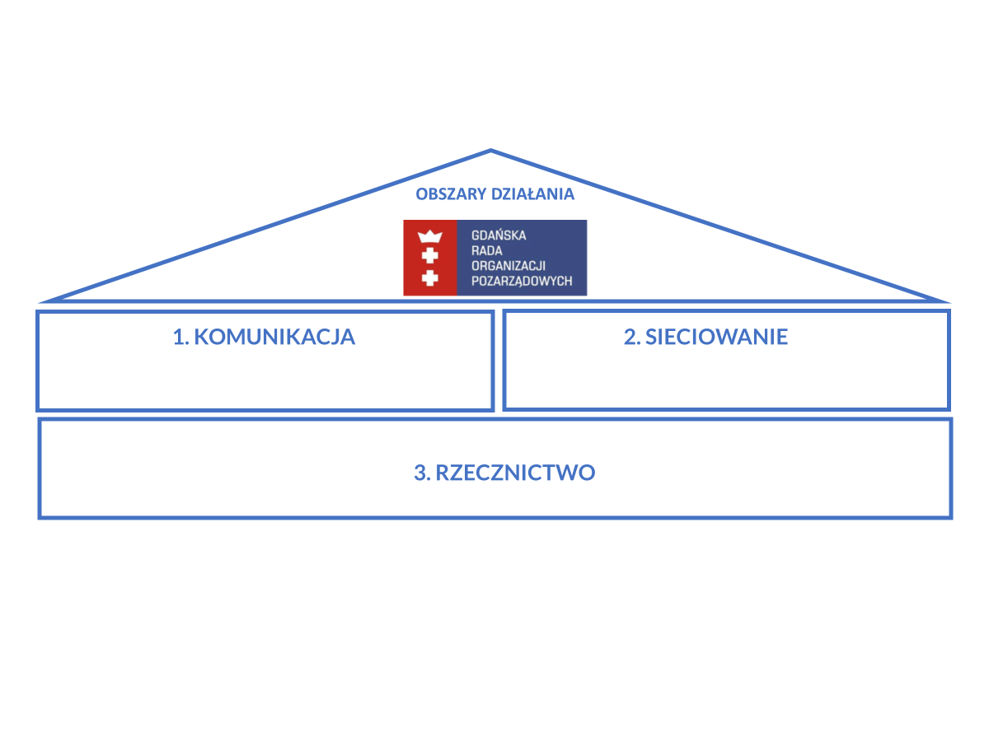
OBSZARY DZIAŁANIA GROP

Slide 15
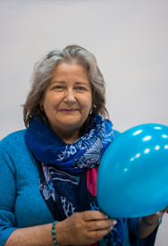
Alicja Zajączkowska Badaczka społeczna, mentorka, przedsiębiorczyni Fundacja METAPOMOC
Specjalizuję się w badaniach i ewaluacji, innowacjach społecznych, strategiach rozwoju oraz zarządzaniu organizacjami i projektami. Zarządzam rodzinną firmą badawczą PrePost Consulting sp. z o.o.
Od lat aktywnie działam w sektorze pozarządowym m.in. w zarządzie Fundacji METAPOMOC, w Polskim Towarzystwie Ewaluacyjnym, w Fundacji Forum Mentorów, w Radzie Programowej Pomorskiej Pracowni Badań Obywatelskich.
Jestem członkinią Prezydium GROP i zajmuję się zagadnieniami związanymi ze strategią komunikacji i badaniami sektora.
W wolnym czasie maluję oraz wędruję z kijami po plaży na krótszych i dłuższych dystansach, chcę w ten sposób przejść całe polskie wybrzeże Bałtyku.
Moje motto życiowe: Dobre rzeczy trzeba robić dobrze.
Moja wizja GROP na koniec kadencji w 2024:
GROP zna oczekiwania gdańskich organizacji i podejmuje konkretne działania wspierające.
Liderzy gdańskich organizacji znają członków GROP i wiedzą, w czym mogą oni im pomóc.

